Slide 1
E2240 Účinky stresorů v ekosystémech
05 Bioindikace v suchozemských ekosystémech – 1. část
Jakub Hofman

Slide 3
Úvod - připomenutí

Slide 4
Bioindikace
metoda, kdy se na základě vlastností biologických systémů odhadují vlastnosti prostředí
v širším slova smyslu tím označujeme všechny postupy, kde sledujeme reakce organismů (od jedinců po společenstva) přítomných v prostředí na stres

Slide 5
Bioindikace versus biomonitoring
bio + monitoring
bioindikace je postup
biomonitoring je jeho použití v terénních studiích zejména na více lokalitách nebo opakovaně v čase

Slide 6
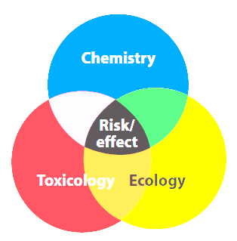
Bioindikace

Slide 7
Bioindikace
sledování chemických látek v odebraných vzorcích bioty
  v čemkoliv, preferenčně tzv. bioakumulátory či bioindikační druhy/vzorky (jehličí)
sledování bioty a její odezvy na faktory prostředí
  biochemické markery
    účinku (stresové proteiny – HSP – heat shock proteiny, chromozomové aberace ...)
    expozice (methalothioneiny, EROD - ethoxyresorufin-O-deethylase ...)
  indikátorové druhy - přítomnost/nepřítomnost indikuje určitou vlastnost ekosystému
    citlivé druhy (např. pošvatky, horské ploštěnky, lišejníky)
    oportunní druhy (např. pakomáři, pijavky ...)
  stav a funkce organismů
  populace - počty organismů, distribuce, věkové složení ...
  společenstvo – druhové složení a zastoupení, biodiverzita
  stav ekosystému, krajiny – struktura, dynamika, funkce
různé úrovně biologické organizace

Slide 8
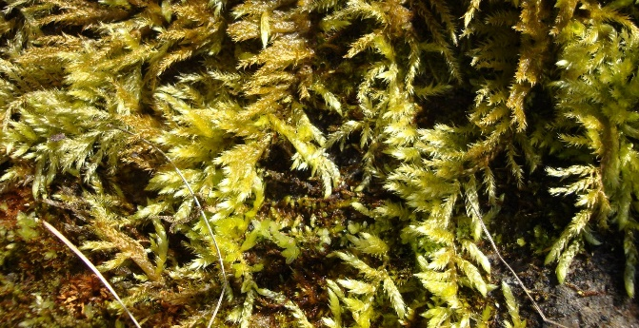
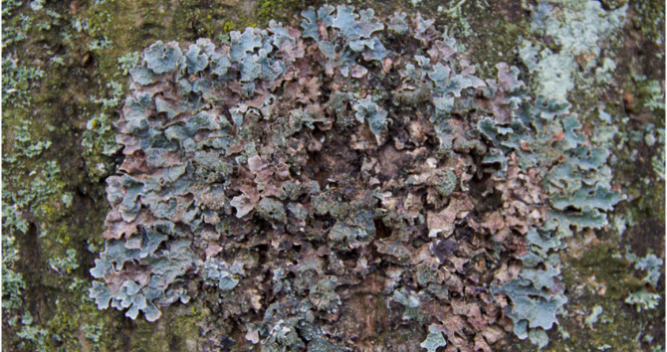
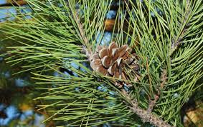
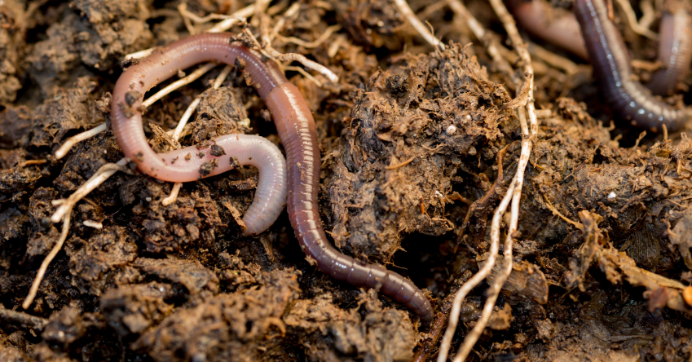
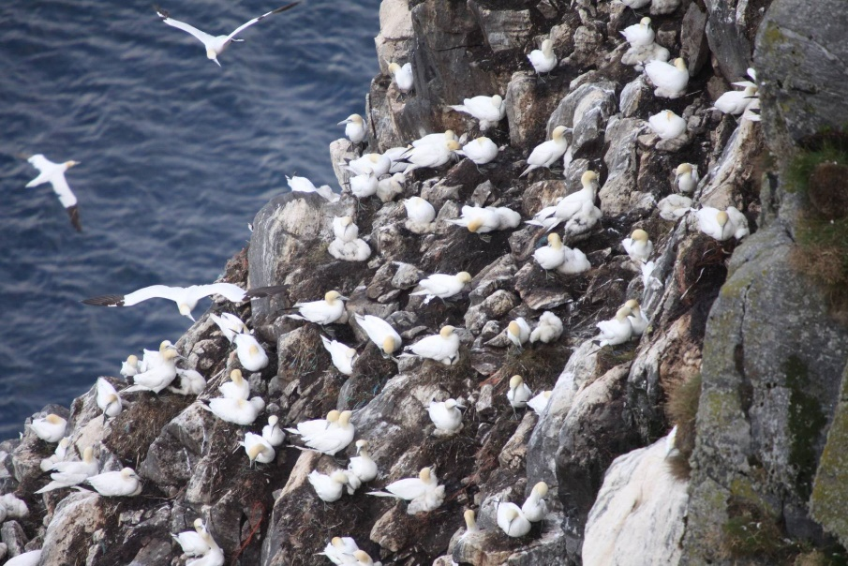
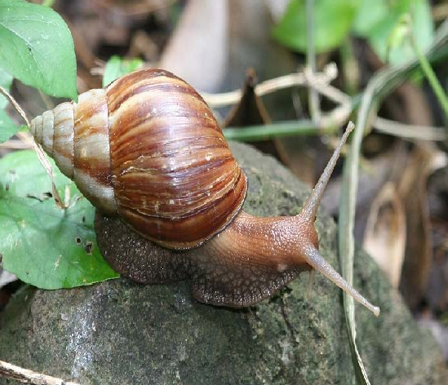
Akumulační bioindikátory
mechorosty – bryomonitoring
lišejníky – kumulace těžkých kovů a radionuklidy
jehličí – smrk, borovice - kumulace těžkých kovů a POPs
vajíčka ptáků
žížaly, šneci

Slide 9
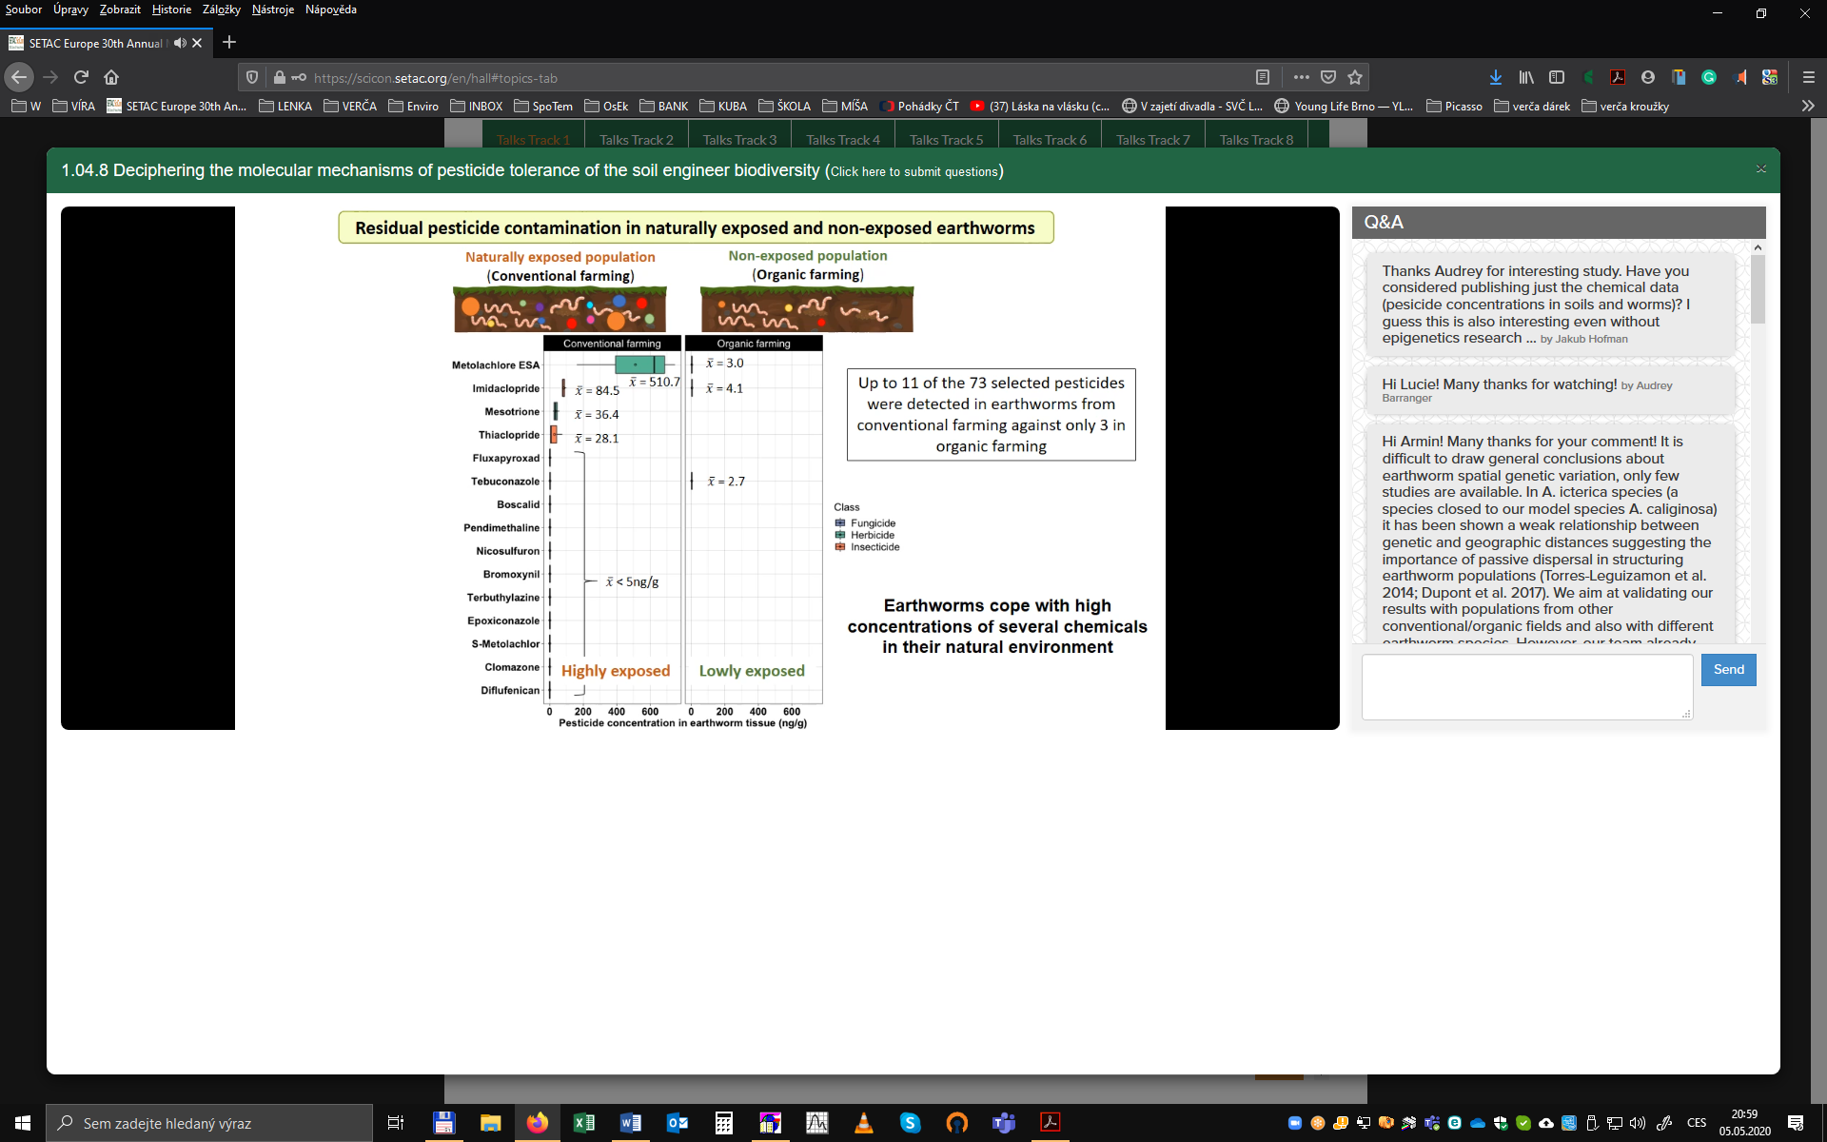
Akumulační bioindikátory - příklad
SETAC 2020: 1.04.8 Deciphering the molecular mechanisms of pesticide tolerance of the soil engineer biodiversity

Slide 10
Bioindikace
na začátku je nutno si dobře definovat, jaké organismy/parametry budeme sledovat pro posouzení působení stresu:
  vztah k působení stresu
  hodnocené skupiny:
    producenti – rostlinná společenstva
    konzumenti – bezobratlí, plazi, ptáci, savci ...
    destruenti – půdní mikroorganismy
  klíčové druhy, bioindikátory, nebo více druhů, společenstvo
  parametry hodnocení
    strukturní (taxonomické parametry, biomasa, abundance ...)
    funkční (produkce/respirace, potravní řetězce ...)

Slide 11
Bioindikace
vlastní provedení odběrů a analýz bioty:
  návrh a rozložení vzorkovacích míst
  vzorkování – podle typů organismů ....
  charakterizace a stanovení definovaných biotických parametrů
    techniky botanických, zoologických, mikrobiologických a ekologických disciplin
  charakterizace a stanovení kontaminace bioty
    techniky analytické chemie a chemie životního prostředí

Slide 12
Půdní kvalita a její bioindikace

Slide 13
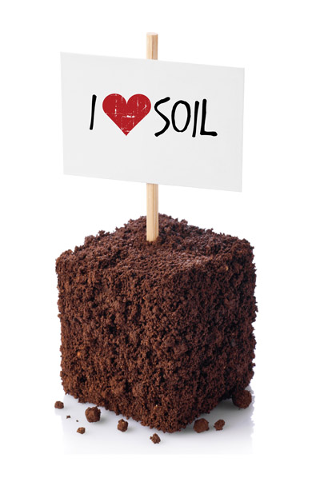
Půdní kvalita – definice
současná a do budoucna udržitelná schopnost půdy fungovat jako živý systém uvnitř ekosystému zabezpečující jeho důležité funkce a služby, podporující biologickou produktivitu, odolávající erozi, nesnižující či zlepšující kvalitu ovzduší, podzemní a povrchové vody a podporující zdraví rostlin, zvířat i lidí

Slide 14
Indikátory půdní kvality
Musí vyhovovat těmto kritériím:
korelace s procesy v ekosystémech (modelování)
musí zahrnovat všechny (většinu) vlastnosti půd a tak být použitelné pro odhad vlastností, které se nedají snadno měřit
musí být snadno měřitelné v terénu
musí být citlivé na změny technologií a přírodních poměrů (klima), avšak necitlivé na krátkodobé změny
soubor indikátorů musí zahrnovat již sledované charakteristiky

Slide 15
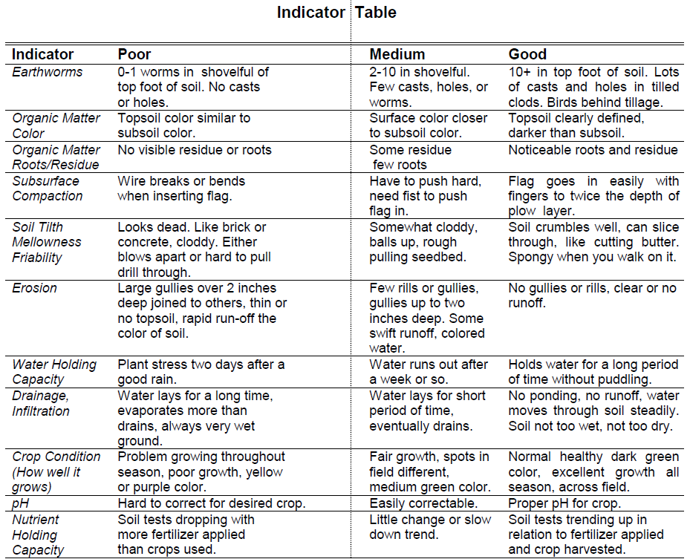
Indikátory půdní kvality
kvalitativní (např. půda je dobře oživená)
kvantitativní (např. biomasa mikroorganismů je 1450 µg Cbio/g půdy)
v terénu / v laboratoři
složité analýzy pro vědce vs karty pro farmáře

Slide 16
Indikátory půdní kvality
Příklad souboru vlastností půd využitelných jako indikátory kvality a zdraví půdy a vztah indikátorů k funkcím půdy
skupina indikátorů | indikátor | funkce půdy |  |  |  |  |  | komentář vztahu k funkci a stavu půdy
 |  | kvalita ŽP |  | podpora produkce a kvality |  | lidské zdraví | odolnost proti erozi
 |  | kvalita vody | kvalita ovzduší | rostliny | živočichové
fyzikální | textura | X | X | X |  |  | X | transport a zadržení vody a chemikálií
 | hloubka půdy, organominerálního horizontu a prokořenění | X |  | X |  |  | X | odhad produktivity a eroze
 | infiltrace a objemová hmotnost | X |  | X |  |  | X | potenciál pro vyluhování, produktivitu a erozi
 | retenční vodní kapacita | X | X | X | X |  | X | transport a održitelnost vody
chemické | organická hmota (C a N) | X |  | X |  | X |  | definuje půdní úrodnost, stabilitu a rozsah eroze
 | pH | X | X | X |  | X |  | definuje hranice biologické a chemické aktivity
 | elektrická vodivost | X | X | X | X | X |  | definuje hranice rostlinné a mikrobiální aktivity
 | extrahovatelný N, P, K | X |  | X |  |  |  | dostupnost živin pro rostliny, možnost ztráty N
biologické | mikrobiální biomasa (C a N) | X |  | X |  |  |  | mikrobiální katalytický potenciál a časné varování při změnách v OM
 | mineralizovatelný dusík | X |  | X |  |  |  | odhad půdní produktivity a potenciální zásobárna N
 | respirace půdy | X | X | X |  |  |  | odhad mikrobiální aktivity

Slide 17
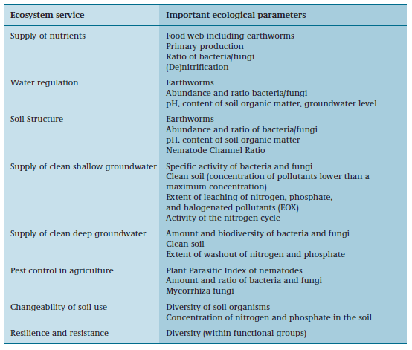
Indikátory půdní kvality
snaha propojit s ekosystémovými službami půdy
Jensen & Mesman (2006)

Slide 18
Půdní mikroorganismy

Slide 19
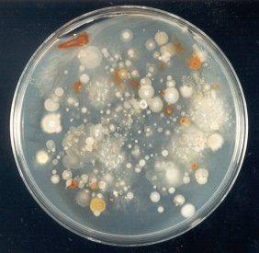
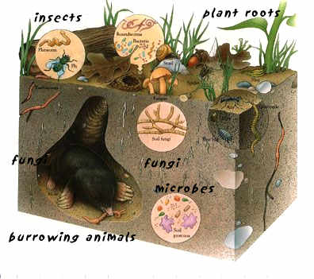
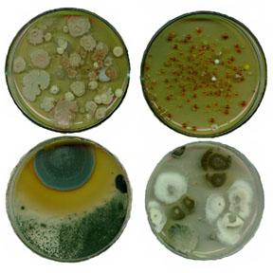
Mikrobiální společenstvo půdy
Mikrobiální společenstvo půdy =
bakterie (řetízky či kolonie)
aktinomycéty (pseudomycelia)
houby (hyfy)
řasy
prvoci
kvasinky
viry

Slide 20
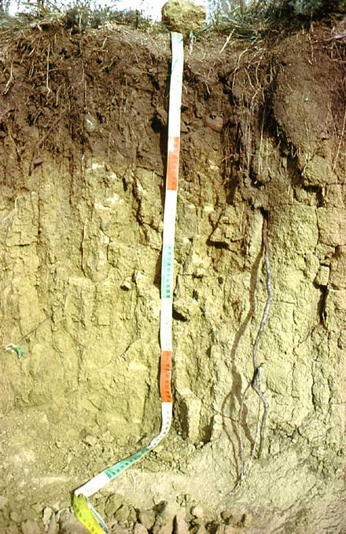
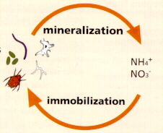
Význam mikroorganismů v půdě
stěžejní v cyklech živin a energií
stojí na počátku potravních řetězců
rozklad organické hmoty (mineralizace)
syntéza nových sloučenin (immobilizace)
tvorba humusu
udržování půdní struktury, stabilita agregátů
prospěšný vliv na půdní úrodnost a pro růst rostlin
vliv na vodní a vzdušný režim půdy
degradace celé řady polutantů

Slide 21
Proč mikroorganismy ?
sledováním stavu půdních mikroorganismů můžeme nepřímo posuzovat stav celého terestrického ekosystému
na stresové faktory můžeme upozornit velmi brzy
vynikající indikátor biologického potenciálu půd i v přítomnosti stresových faktorů v půdním prostředí
dávají odpověď na přítomnost stresujících faktorů v jejich životním prostředí zejména změnou velikosti společenstva nebo aktivity
změny v parametrech mohou časně varovat před hrozícím snížením produktivity systému vlivem jakýchkoli stresujících faktorů
možnost hodnotit: efektivitu zemědělské, lesní rekultivace, zemědělského obhospodařování, hnojení, dále vlivů geneticky upravených organismů vpravených do půdy, vlivů eroze, odlesňování, zasolování apod.
půdní mikrobiální ekotoxikologie může přispět k objektivnímu hodnocení rizik spojených s různými antropogenními zásahy

Slide 22


Kolik je v půdě mikroorganismů ?
0,05 - 0,5% hmoty půdy jsou mikroorganismy
10⁵ až 10⁹ jedinců v 1 g suché půdy
toto množství stačí na zabezpečení veškerých procesů mineralizace a imobilizace a dalších procesů
"Neživý uhlík" (95 - 99%)
Celkový půdní organický uhlík
(TOC, C_{ORG})
"živý uhlík" (1-5%)
= Mikrobiální biomasa
(C_{BIO})
http://www-crcslm.waite.adelaide.edu.au

Slide 23
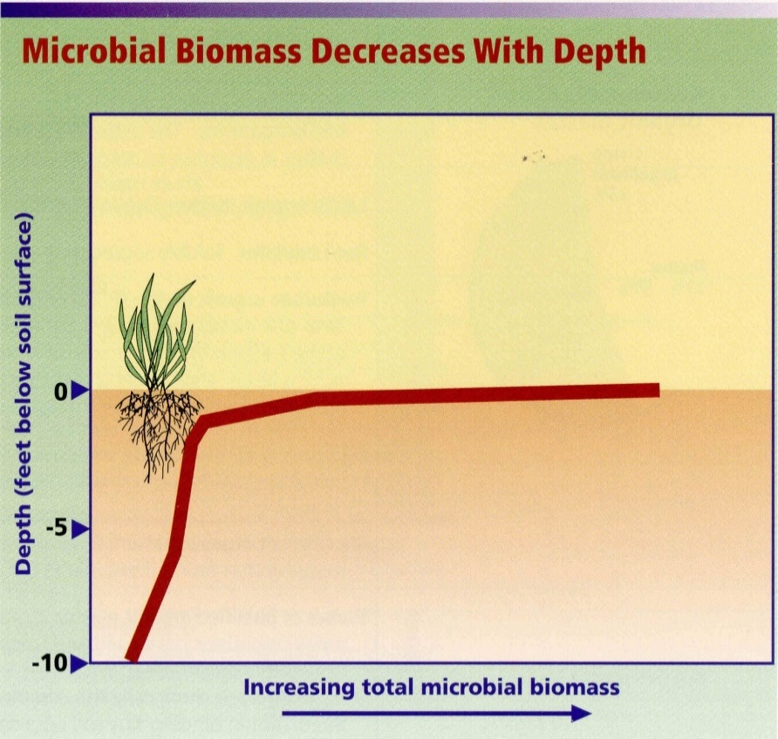
Kde se v půdě MO vyskytují?
největší biomasa mikroorganismů je v humusovém horizontu, v rizosféře a s hloubkou dochází k poklesu
fotolitotrofní mikroorganismy jsou samozřejmě vázané pouze na nejvrchnější vrstvičku půdy
obligátně anaerobní mikroorganismy
se nachází spíše ve spodní části
horizontů (bez přístupu kyslíku)
mikroorganismy uzavřené v mikro-
agregátech jsou dobře chráněné
před predací protozoí, ale naopak
mohou strádat nedostatkem
substrátu

Slide 24
Kde se v půdě MO vyskytují?
Rhizosféra
Ekologická vazba mikroorganismů na kořeny rostlin
V okolí kořenů je jiné prostředí než jinde v půdě
Rostlina
Energy
H₂O + CO₂
  Vodní režim
  Uvolňuje kořenové exudáty
O₂
CO₂
Nutrients
from
roots
Mikroorganismus
Produkují např. růstové faktory
Uvolňují živiny
RCOO⁻
H₂PO₄⁻
NH₄⁺
H₂O + CO₂
Metabolism
CH₂O
RNH₂
O₂

Slide 25
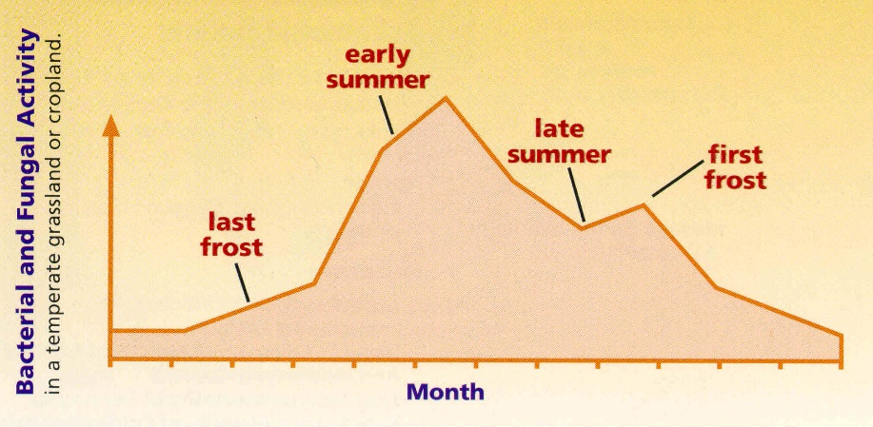
Půdní MO jsou ve velmi silné interakci s vlastnostmi půdy
nutriční vlastnosti půdy (zdroj živin pro mikroorganismy)
fyzikálně-chemické vlastnosti: teplota, pH, vlhkost, redoxní potenciál, obsah jílu, složení půdního vzduchu, půdního roztoku, kontaminanty atd.
struktura půdy, sorpční komplex, půdní typ, půdní druh, využití půdy atd.
půdní roztok
půdní vzduch (N: 78-80%; O2: 0,1-20%; CO2: 0,1-15%)
sorpce/desorpce; půdní komplex; biodostupnost substrátů a kontaminantů
mikroorganismy samy sorbují (G+ více než G-); jíl zvyšuje sorpci
na površích částic se sorbují substráty i extracelulární enzymy (urychlení reakcí a zvýšení stability extracelulárních enzymů)
vlastnosti působí buď přímo, či nepřímo
sezonalita

Slide 26
Bioindikace pomocí mikroorganismů
zachycují skutečnou reakci organismů v přírodních podmínkách
kontaminaci půd nelze plánovat a tedy spočívají v popisu dané konkrétní situace, která je obtížně srovnatelná s jinými případy z důvodu rozdílných koncentrací a typů polutantů, doby kontaminace nebo i půdního typu
měly by být spíše dlouhodobými výzkumy (minimálně jeden rok) vzhledem k výraznému sezónnímu charakteru aktivity půdních mikroorganismů
kontaminace z reálného zdroje zahrnuje zpravidla více druhů polutantů - environmentální směsi
biologická data doplnit chemickým rozborem a rozborem půdních vlastností
problém s nalezením odpovídající kontrolní lokality, se kterou by bylo možné srovnávat zjištěné změny v parametrech mikrobiálního společenstva
je nutno očekávat značné ovlivnění výsledků parametry prostředí a dále i sezónním chováním mikrobiologických parametrů (velká časová i prostorová variabilita)

Slide 27
Metodická východiska ekotoxikologie půdních MO
Výzkumy vedoucí k odhadu druhů, množství a metabolických aktivit biomasy, biodiverzity, stability, funkceschopnosti atd. v půdě zahrnují:
metody determinace uspořádání a výskytu mikroorganismů v půdě
isolace a charakterizace podskupin a druhů
odhadu množství a typů organismů v půdě
měření biomasy (kvantita a stabilita)
detekce a měření metabolických procesů (obecných i specifických)
měření aktivity mikroorganismů (růst, ATP apod.)
měření diverzity mikrobiálních společenstev
sledování interakcí (mykorhiza, rhizosféra)

Slide 28

Množství i standardizovaný metod
Standardy půdních mikrobiálních metod - ISO
ISO 14238:2012 | Soil quality — Biological methods — Determination of nitrogen mineralization and nitrification in soils and the influence of chemicals on these processes
ISO 15685:2012 | Soil quality — Determination of potential nitrification and inhibition of nitrification — Rapid test by ammonium oxidation
ISO 18187:2016 | Soil quality — Contact test for solid samples using the dehydrogenase activity of Arthrobacter globiformis
ISO 17155:2012 | Soil quality — Determination of abundance and activity of soil microflora using respiration curves
ISO/TS 10832:2009 | Soil quality — Effects of pollutants on mycorrhizal fungi — Spore germination test
ISO/CD 23265 | Soil quality — Test for estimating organic matter decomposition in contaminated soil
ISO 16072:2002 | Soil quality — Laboratory methods for determination of microbial soil respiration
ISO 14240-1:1997 | Soil quality — Determination of soil microbial biomass — Part 1: Substrate-induced respiration method
ISO 14240-2:1997 | Soil quality — Determination of soil microbial biomass — Part 2: Fumigation-extraction method
ISO 23753-1:2019 | Soil quality — Determination of dehydrogenases activity in soils — Part 1: Method using triphenyltetrazolium chloride (TTC)
ISO 23753-2:2019 | Soil quality — Determination of dehydrogenases activity in soils — Part 2: Method using iodotetrazolium chloride (INT)
ISO/TS 29843-1:2010 | Soil quality — Determination of soil microbial diversity — Part 1: Method by phospholipid fatty acid analysis (PLFA) and phospholipid ether lipids (PLEL) analysis
ISO/TS 29843-2:2011 | Soil quality — Determination of soil microbial diversity — Part 2: Method by phospholipid fatty acid analysis (PLFA) using the simple PLFA extraction method
ISO 11063:2020 | Soil quality — Direct extraction of soil DNA
ISO 17601:2016 | Soil quality — Estimation of abundance of selected microbial gene sequences by quantitative PCR from DNA directly extracted from soil
ISO 20130:2018 | Soil quality — Measurement of enzyme activity patterns in soil samples using colorimetric substrates in micro-well plates
ISO/TS 20131-1:2018 | Soil quality — Easy laboratory assessments of soil denitrification, a process source of N2O emissions — Part 1: Soil denitrifying enzymes activities
ISO/TS 20131-2:2018 | Soil quality — Easy laboratory assessments of soil denitrification, a process source of N2O emissions — Part 2: Assessment of the capacity of soils to reduce N2O
ISO 11266:1994 | Soil quality — Guidance on laboratory testing for biodegradation of organic chemicals in soil under aerobic conditions
ISO 15473:2002 | Soil quality — Guidance on laboratory testing for biodegradation of organic chemicals in soil under anaerobic conditions
ISO 14239:2017 | Soil quality — Laboratory incubation systems for measuring the mineralization of organic chemicals in soil under aerobic conditions
biomass
enzyme activity
diversity
structural
genetic
functional
denitrification

Slide 29
Odběry půdních mikroorganismů

Slide 30
Odběry jako první krok ekotoxikologie MO
díky vlastnostem mikroorganismů je téměř nemožné je sledovat přímo v terénu (in situ) - jen vyjímky (složitá interpretace)
je tedy potřeba reprezentativní vzorek, se kterým je nakládáno jako se živým systémem, aby se biologické společenstvo příliš neovlivnilo (např. vysušení vzorků, zmrazení, v ledničce ...)
i tak je vždy laboratorní vzorek něco jiného než „reálný svět“
je tedy nutná určitá standardizace hlavních podmínek

Slide 31
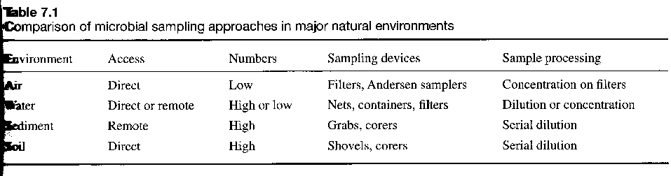
Techniky odběrů
zejména kvantifikace může být odběrem a nakládáním se vzorky silně zkreslena
také kvalitativní parametry (aktivita, diverzita) jsou ovlivnitelné odběrem, zpracováním a manipulací se vzorky
Hlavním cílem je:
  1) získat reprezentativní vzorek
  2) minimálně či standardně (víme jak, o kolik) odběrem a manipulací změnit kvantitu
Existuje mnoho metod a teorie kolem vzorkování pro půdu:
ISO 10381-6:2009 - Soil quality — Sampling — Part 6: Guidance on the collection, handling and storage of soil under aerobic conditions for the assessment of microbiological processes, biomass and diversity in the laboratory

Slide 32
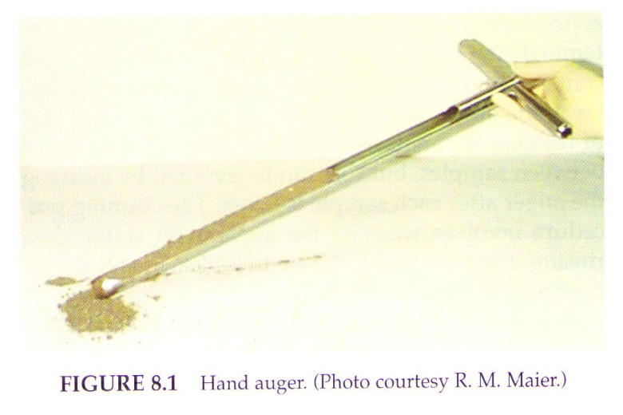
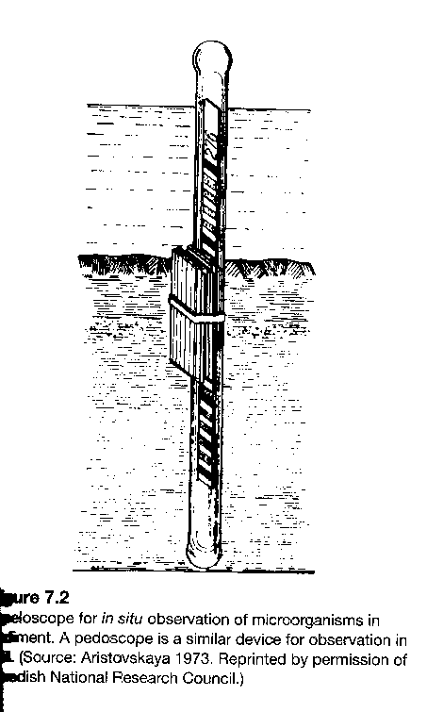
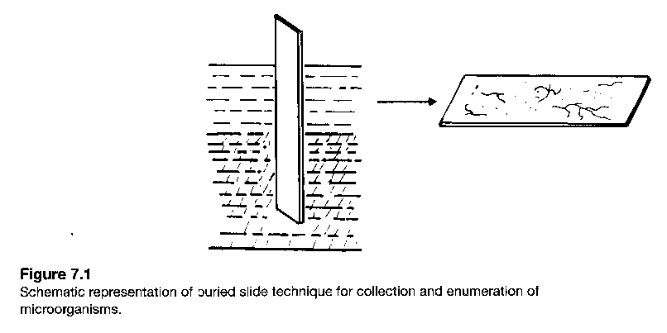
Techniky odběrů
většinou vysoké obsahy mikroorganismů => stačí aseptické techniky (rýče, vzorkovací tyče - odeberou směsný vzorek, či celé jádro)
další techniky: zakopaná sklíčka, pedoskop apod.

Slide 33
Kvantifikace půdních mikroorganismů

Slide 34
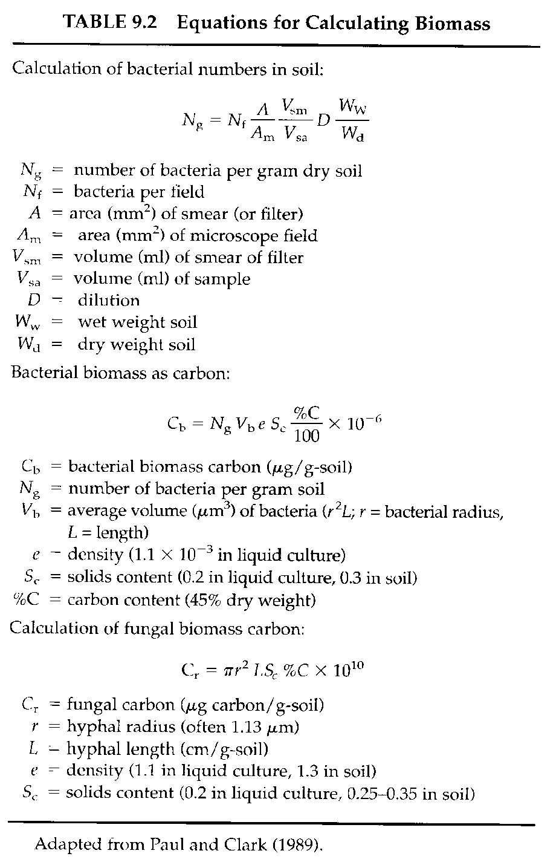
Přímé mikroskopické počítání bakterií (direct bacterial counts)
jde vlastně o první ze dvou "počítacích" technik (druhá je tzv. viable / indirect counts, neboli počítání po předchozí izolaci a kultivaci)
většinou vyšší počty než při viable counts (pouze 10% je kultivovatelných); rozdíl lze zjistit tzv. direct viability counts (DVC) - inkubace s nalidixovou kyselinou - Krogurovou metodou (viz. dále)
u půdy je potřeba nejdříve dispergace a separace od půdních částic (ty jsou při těchto technikách vážný problém)
pro zlepšení pozorování se užívá řada barviv (FDA, AO, DAPI, FITC atd.)
z přímých počtů lze i odvodit biomasu (musíme ale znát např. průměrnou velikost buněk bakterií či délku hyf hub)

Slide 35
Izolace a kultivace MO z půdy
potřeba pro různé účely, např. identifikace specifických mikroorganismů, měření diverzity atd.
počítání mikroorganismů - tzv. viable / indirect counts - použití metod MPN (most probable number) a počítání CFU (colony forming units)
u půdy vhodná extrakce (např. použití surfaktantu Tween 80 s disperzním činidlem pyrofosfát sodný) následuje násobné ředění (vodou, fyziologickým roztokem či pufrem ...)
následují obecné kultivačni techniky - metoda agarových ploten: poured a spread plate counts; Výstupem jsou CFU / hmotnost či objem vzorku

Slide 36
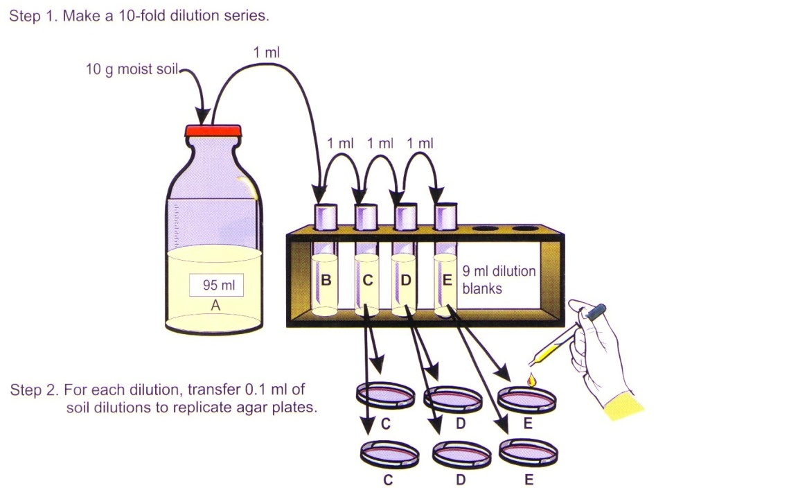
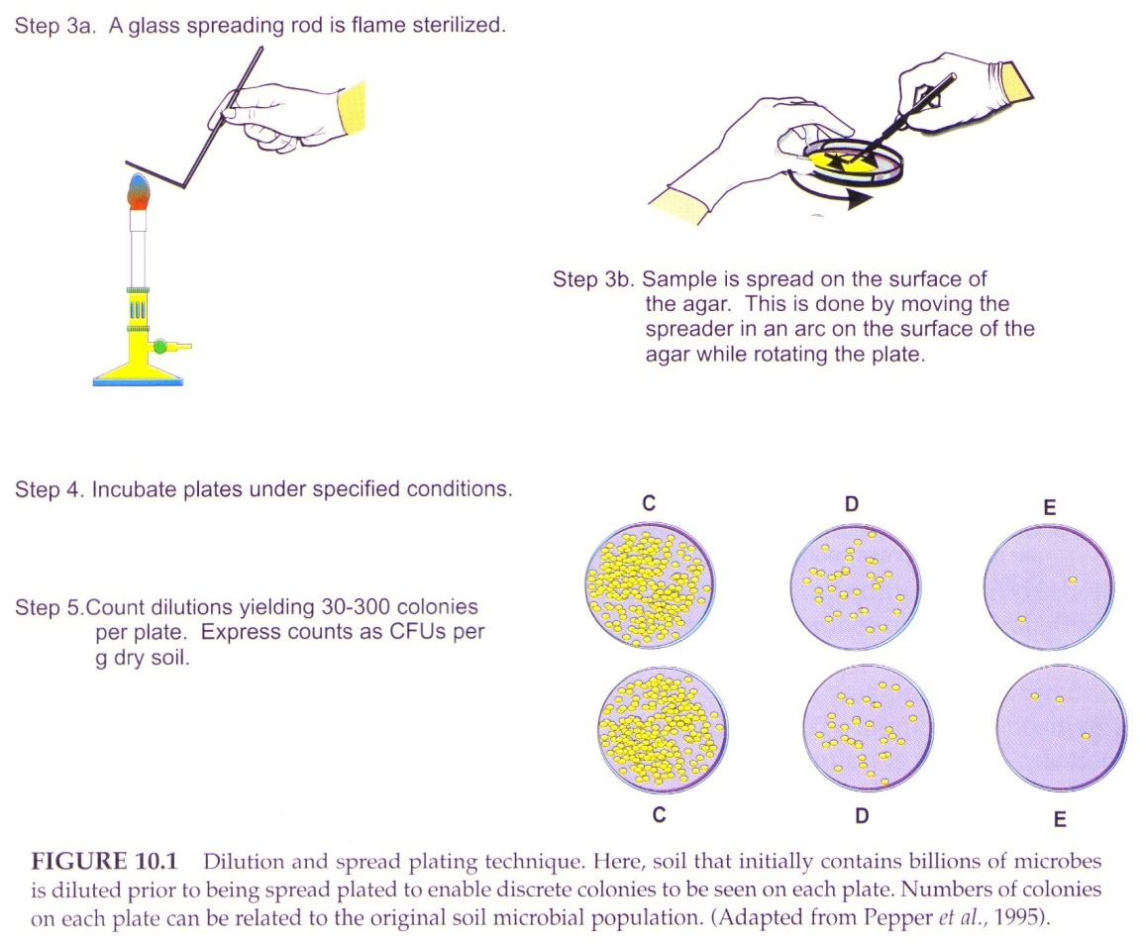
Izolace a kultivace MO z půdy
Schéma spread plate counts
From: Maier et al. (2000): Environmental Microbiology, Academic Press

Slide 37
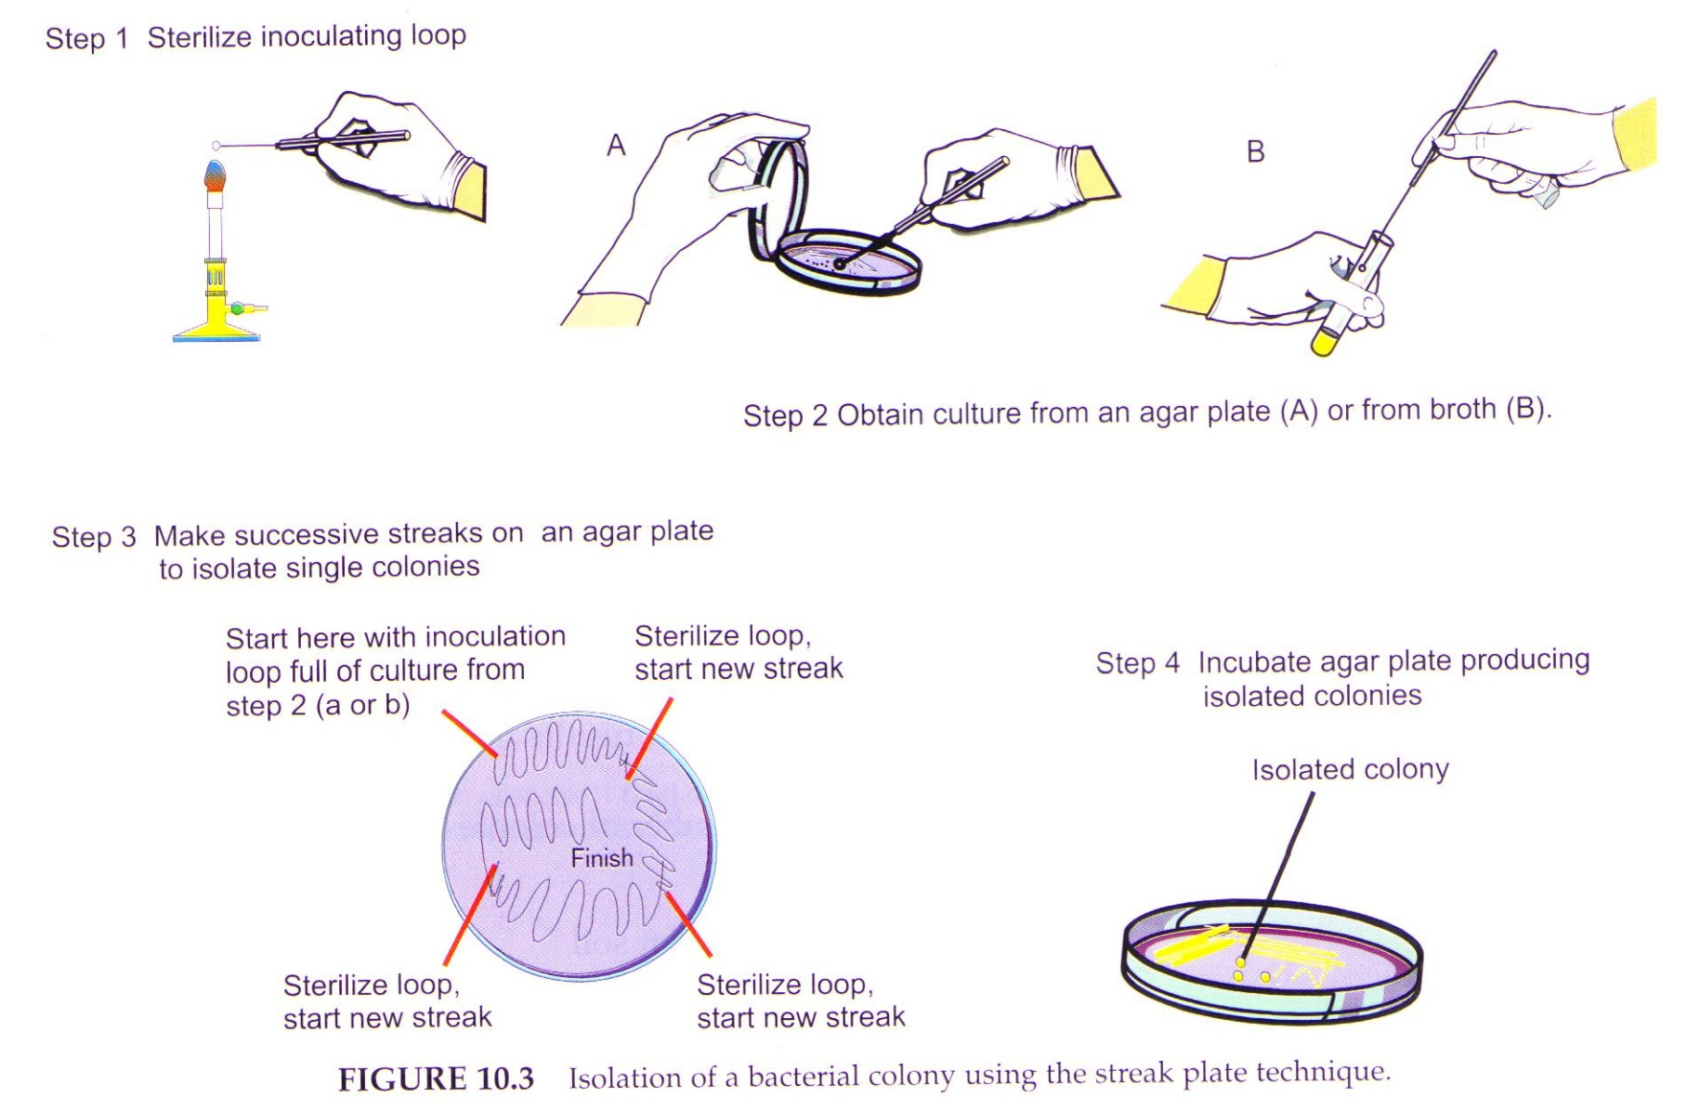
Izolace a kultivace MO z půdy
Izolace jednotlivých druhů půdních MO
- využití při potřebě izolovat jednotlivé mikroorganismy, například při analýze biodiverzity či při identifikacích např. systémem BIOLOG apod.
From: Maier et al. (2000): Environmental Microbiology, Academic Press

Slide 38
Izolace a kultivace MO z půdy
Dominantní kultivovatelné půdní bakterie
organismus | charakteristika | funkce
Arthrobacter | heterotrofní, aerobní, gramvariabilní. Až 40% kultivovatelných půdních bakterií. | Cykly živin a biodegradace.
Streptomyces | Grampozitivní, heterotrofní, aerobní aktinomyceta. 5-20% kultivovatelných bakterií. | Cykly živin a biodegradace. Produkce antibiotik, např. Streptomyces scabies.
Pseudomonas | Gramnegativní heterotrof. Aerobní nebo fakultativně anaerobní. Vlastní velké množství enzymatických systémů. 10-20% kultivovatelných bakterií. | Cykly živin a biodegradace, včetně těžko rozložitelných organických látek.
Bacillus | Grampozitivní aerobní heterotrof. Vytváří endospory. 2-10% kultivovatelných půdních bakterií. | Cykly živin a biodegradace.

Slide 39
Měření biomasy
BIOMASA = definována (zejména pro půdu) jako žijící část organické hmoty, jako organismy menší než 10 µm³
nejčastěji se vyjadřuje v jednotkách hmotnosti např. µg C_{bio}/g_{suš.}
tyto parametry mají zastřešující povahu - "overall / general parameters" - tzn. stanovujeme mikrobiální biomasu a nevíme co se děje uvnitř ("black box of microbial biomass")
nevychází ze separace či izolace mikroorganismů, stanovují se přímo ve vzorcích půdy
u půdy je C_{bio} cca 1 - 5% C_{org}
Dva hlavní typy využití parametrů:
1) stanovení in situ mikrobiální biomasy - posouzení biologické kvality půd - bioindikace půdní kvality
2) stanovení v kontrolovaném laboratorním pokuse - změny pod vlivem kontrolovaného faktoru (testy toxicity)

Slide 40
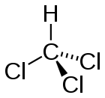

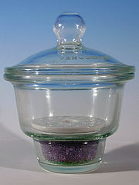
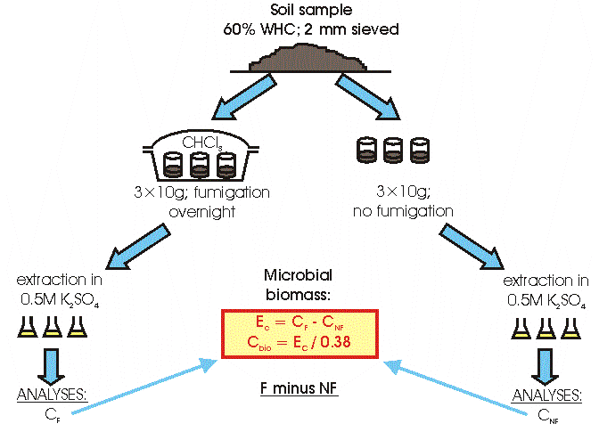
Mikrobiální biomasa v půdě
Chloroform-fumigační extrakční metoda (FE metoda, CFEM)
ISO 14240-2 (1997): Soil quality - Determination of soil microbial biomass - Part 2: Fumigation-extraction method
opět probíhá fumigace, ale vzniká extrakt z obou variant (F a NF), který je analyzován na obsah uhlíku; výhodou je, že extrakt může být analyzován prakticky na cokoliv
pokud je analyzován uhlík, lze to provést:
dichromanovou oxidací a následnou titrací
či spektrofotometricky
oxidací působení K₂S₂O₈ (persulfátu)
a UV - vznikne CO₂ a ten je měřen IRGA
výsledek je udáván v µg.g_{suš.}⁻¹

Slide 41
Mikrobiální biomasa v půdě
Metoda substrátem indukované respirace (SIR)
ISO 14240-1 (1997): Soil quality - Determination of soil microbial biomass - Part 1: Substrate-induced respiration method.
založena na empirickém vztahu mezi mikrobiální biomasou a potenciální respirací (respirační rychlost během prvních hodin po přidání maximálně využitelného substrátu - glukózy - v saturující koncentraci)
někdy využívána jako údaj o aktivní složce mikrobiální biomasy
rozsah empirického koeficientu ve validačních studiích: 15 - 54!!
=> lépe používat pouze pro měření potenciální respirace – PR (značí se nejčastěji jako SIR)

Slide 42
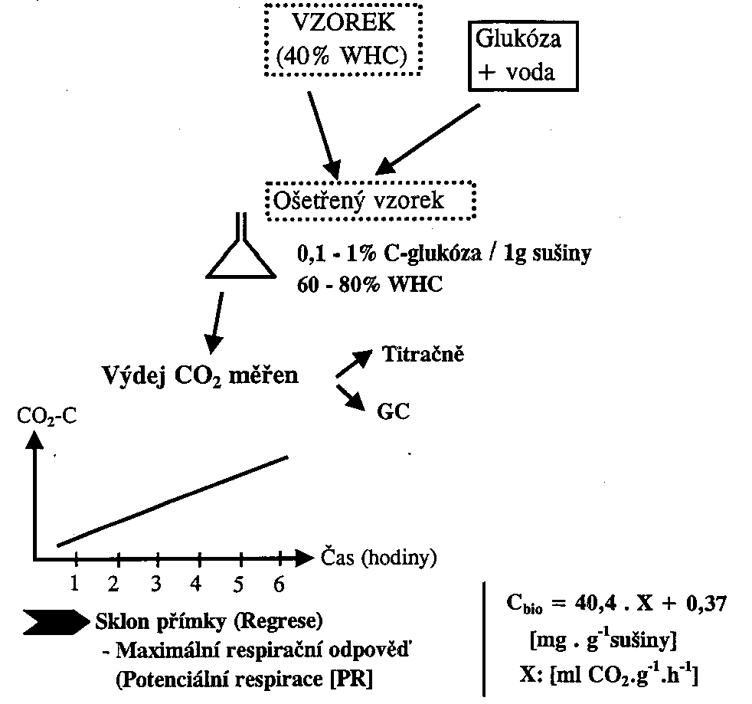
Mikrobiální biomasa v půdě

Slide 43

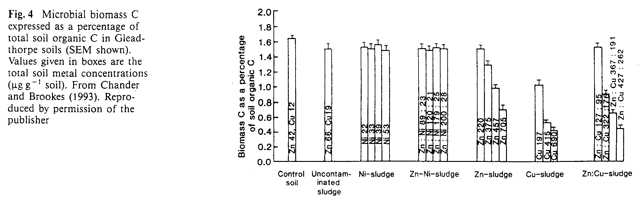
Mikrobiální biomasa v půdě
Příklad
Effects of Zn, Cu, and Ni in sewage sludge on microbial biomass in a sandy loam soil.
Zejména C_{bio}/C_{org} v půdě je citlivý indikátor dlouhodobých degradací půdní organické hmoty, neboť C_{bio} se snižuje daleko rychleji než celkový organický uhlík
Toxicita pro C_{bio} v pořadí Cu > Zn >> Ni > Cd

Slide 44
Aktivity půdních mikroorganismů

Slide 45
Aktivity mikroorganismů
Mají velmi úzký vztah k jejich funkcím v ekosystému
jsou smysluplným a zcela nezbytným doplněním údajů o kvantitě mikroorganismů = nestačí jen vysoké množství mikroorganismů, ale hlavně aby byly funkční, tedy aktivní
co se týká aktivity, je důležitá nejen její úroveň, ale i mnohostranost, diverzita metabolických funkcí
bohužel, téměř vždy (s výjimkou in situ technik) dochází ke zkreslení při přenosu z reálného ekosystému
Příklady často využívaných / měřených mikrobiálních aktivit:
měření respirace; měření mineralizace dusíku; měření fixace dusíku; měření ATP; produkce tepla; měření nitrifikace, sulfurikace, oxidace železa apod.; měření denitrifikace, desulfurikace; měření enzymových aktivit; atd. atd.

Slide 46
Bazální respirace
jako bazální mineralizace (= bez přídavku substrátu) koreluje s obsahem organické hmoty (C_{org})
ISO 16072 (2002): Soil quality - Laboratory methods for determination of microbial soil respiration
Důležitý parametr pro biologickou kvalitu půdy – BR (basal respiration)
Limity a nevýhody:
aktuální přídavek substrátu ovlivňuje podíl aktivních mikroorganismů
relativní necitlivost k malým dávkám kontaminantů
nutno kombinovat s jinými parametry (např. mikrobiální biomasa) či potenciální respirace (po přídavku substrátu)
nutno interpretovat s ohledem na obsah a dostupných organických látek v půdě
u terénních měření nutno stanovovat opakovaně v čase – silná sezónní závislost

Slide 47

Potenciální respirace
po přídavku lehce využitelného substrátu není již respirace limitována substrátem a dostáváme obraz potenciální respirace - PR - která odráží skutečné energetické potřeby a mineralizační aktivitu mikrobiálního společenstva
měření např. jako produkce
CO₂ v metodě SIR

Slide 48
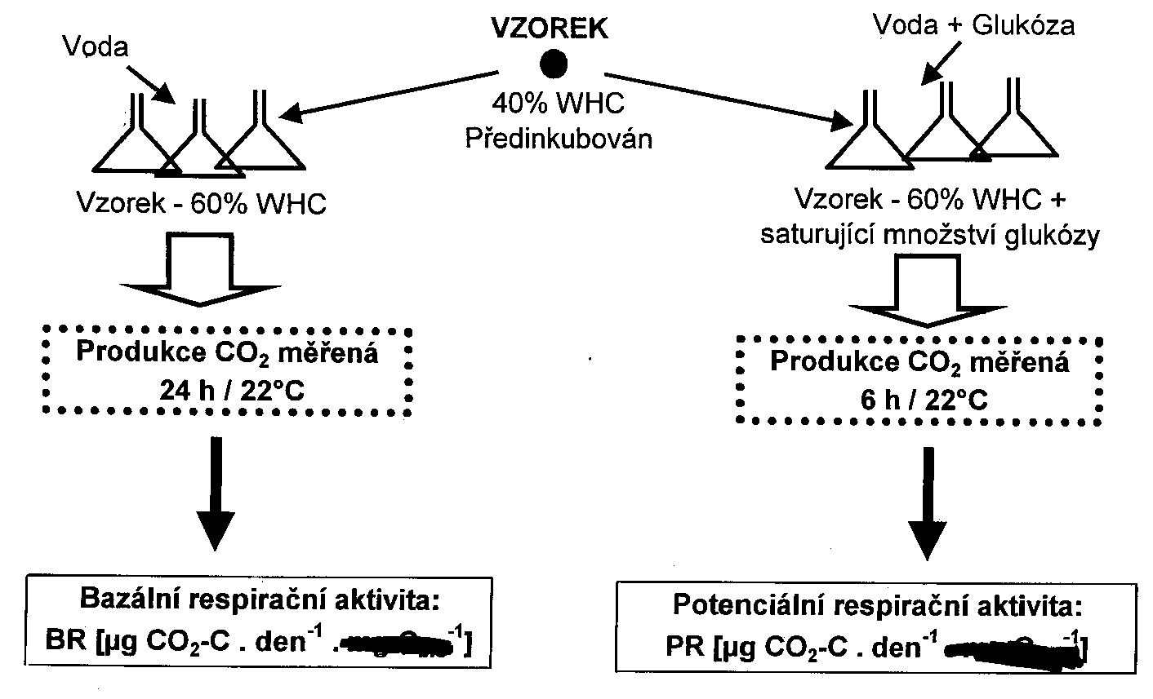
Potenciální vs. bazální respirace
80%
]
]

Slide 49
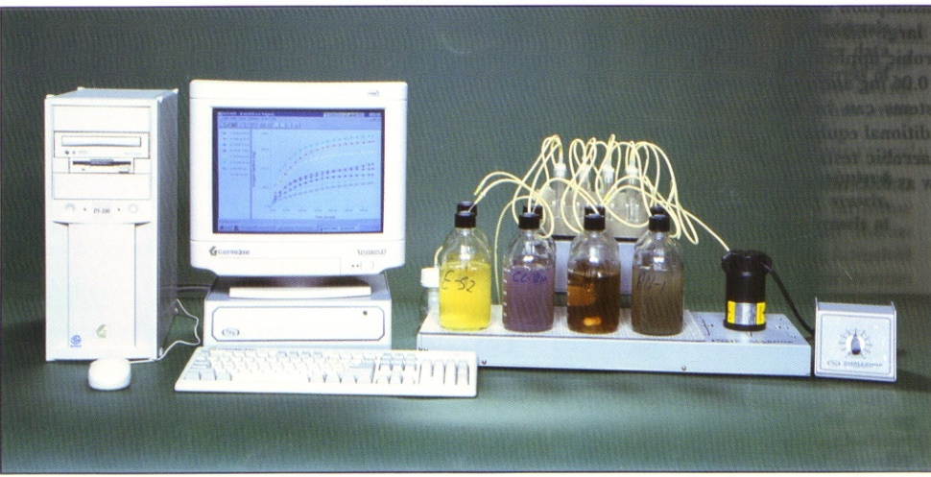
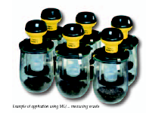
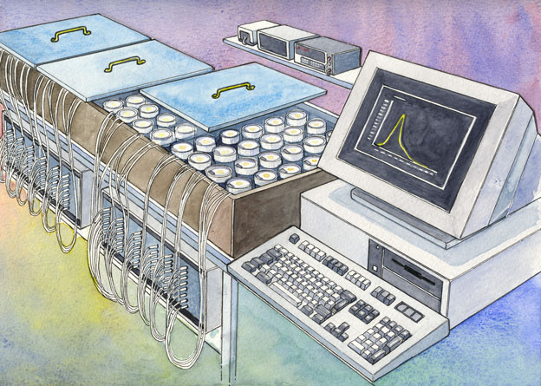
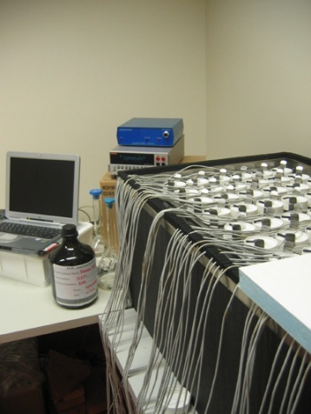
Mineralizace / respirace / využití C substrátů
Respirometrie - systémy kontinuálně měřící respiraci, přesněji spotřebu kyslíku či produkci oxidu uhličitého
Různé metody detekce, různý design přístrojů
Využití pro aerobní i anaerobní aplikace, pro studium biodegradací, kinetiku růstu sledovanou pomocí produkce produktu atd.
OxiTOP – měření respirace pomocí změny tlaku

Slide 50
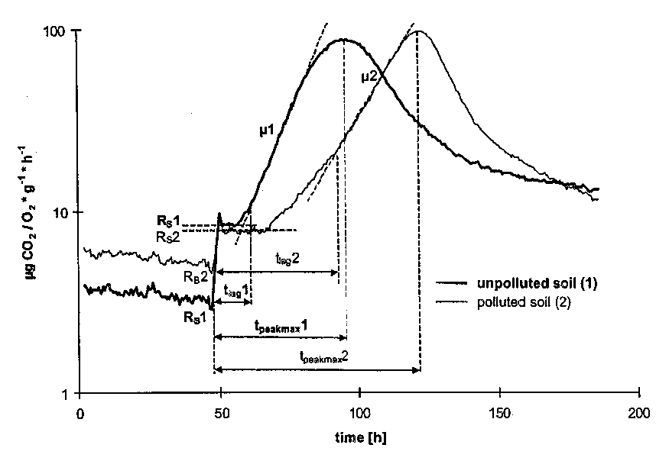
Růstové křivky měřené pomocí produkce CO₂
ISO 17155 (2002): Soil quality - Determination of abundance and activity of soil microflora using respiration curves
metoda stanovení "kontaminace" půdy (tzv. ecotoxic potential) a efektu kontaminace v laboratorních studiích
Důležité parametry:
lag time - čas od přídavku substrátu
do počátku exponenciálního růstu –
reflektuje vitalitu "growers„
růstová rychlost µ
aktivační koeficient respirace:
Q_{R} = R_{B}/R_{S}
čas k dosažení píku
Znečištěná půda:
Q_{R} >0,3
lag > 20h
t_{peakmax} > 50h

Slide 51
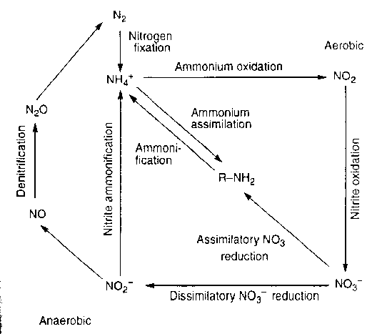
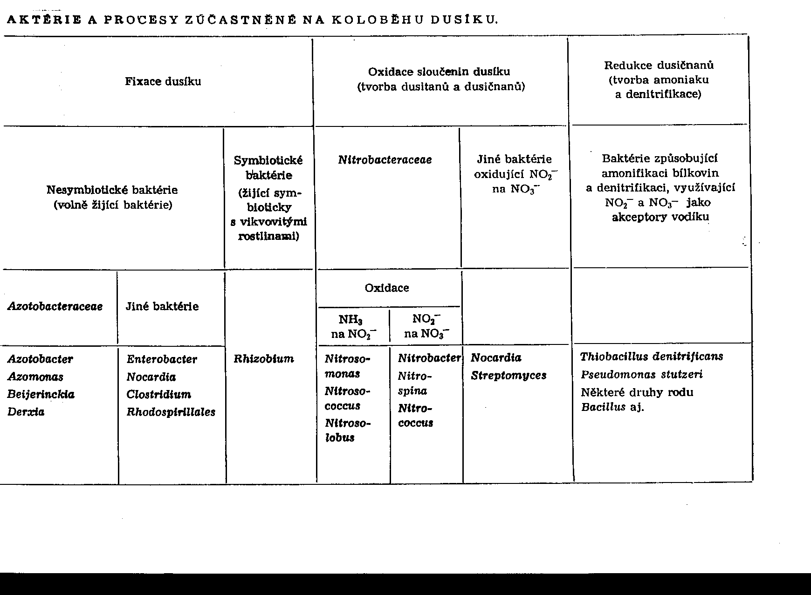
Aktivity spojené s přeměnami dusíku
Mikroorganismy jsou naprosto stěžejní:
1) kromě sinic a symbiotických bakterií nedovedou organismy poutat N₂
2) zpětné uvolňování dusíku do atmosféry
3) transformace forem dusíkatých sloučenin

Slide 52
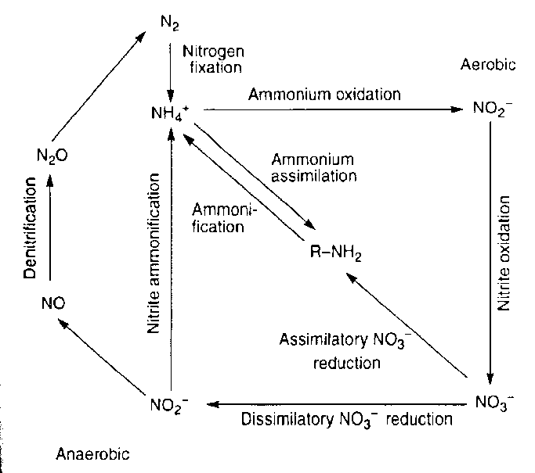
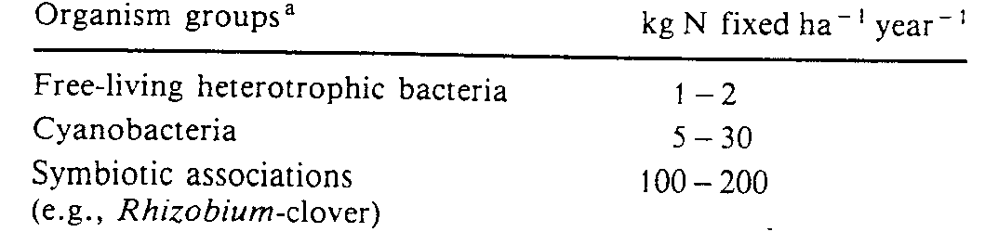
Fixace dusíku
N₂ je fixován do NH₃ : N₂ + 6e⁻ → 2NH₃ (+630 kJ/mol)
sinice (hlavně ve vodách - Aphanizomenon, Nostoc, Anabaena); symbiotické bakterie (Rhizobacteriacae - luštěniny); kolem 100 druhů volně žijících bakterií aerobních i anaerobních (Azotobacter, Azospirileum, Beijernickia, Clostridium)
systémy se liší v množství poutaného dusíku; nejvíce fixují symbiotické asociace, neboť v okolí kořenů je přísun živin
jde o proces spotřebovávající energii; probíhá jen v dobrých podmínkách; je tedy citlivý endpoint ke stresu
inhibující vliv má obecně amoniak a pro volně žijící fixátory vysoké koncentrace kyslíku; některé ale mají systém chránící nitrogenázu před působením kyslíku
Pozn.: organismy kterým stačí N₂ jako jediný zdroj dusíku se nazývají diazotrofní

Slide 53
Fixace dusíku
Měření: Acetylene reduction assay (ARA)
využívá větší afinity nitrogenázy pro acetylen
systém s půdou, případně i s rostlinami, je vzduchotěsný
prostor nad půdou se z 10% nasytí acetylénem či směsí acetylen-kyslík a po několika hodinách se měří ethylen
redukovaný ethylen se stanovuje GC s FID detektorem
užívá se faktor 3 molů ethylenu na 1 mol fixovaného N₂
je velmi citlivou, levnou a jednoduchou metodou
alternativou je měření fixace ¹⁵N - nutná drahá instrumentace (IRMS)
může se také sledovat rychlost růstu organismů na médiu bez dusíku
často se sleduje také přítomnost hlízek u cílových rostlin

Slide 54
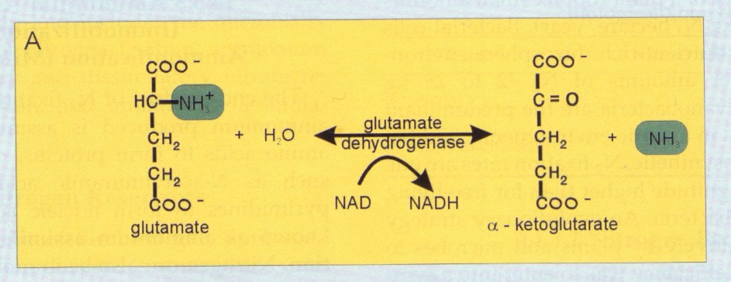
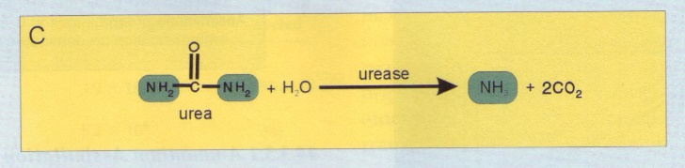
Amonifikace
proces kdy se NH3 uvolňuje z glutamátu (uvnitř buněk)
či proces kdy enzymem ureázou se štěpí močovina
nebo extracelulární degradace proteázami, lysozymy, nukleázami
Závislost na množství N v prostředí:
při poměru C:N < 20 převládá amonifikace
při C:N > 20 asimilace
Metodicky lze rozlišit amonifikaci jako bazální úroveň mineralizace N - obdoba bazální respirace v cyklu C; a potenciální amonifikaci po přídavku substrátu (argininu) - obdoba potenciální respirace

Slide 55
Mineralizace dusíku
AMONIFIKACE JE SOUČÁSTÍ ŠIRŠÍHO POJMU: MINERALIZACE DUSÍKU
NEBOŤ ČÁST NH₃ SE DÁLE OXIDUJE PŘI NITRIFIKACI
metodicky nelze obě fáze příliš dobře oddělit!!!
pokud chceme znát skutečnou (ne potenciální) amonifikaci je jedinou možností měření se značeným dusíkem ¹⁵NH₄⁺ či vytvořit anaerobní prostředí zatopením vzorků

Slide 56
Amonifikace
Měření: Amonifikace - AMO (postup UKZUZ)
vzorek zatopený vodou je inkubován týden při 40°C
stanovení amonných iontů se provádí po extrakci 1M KCl (1:5) spektrofotometricky (ISO 14256): při 630 nm se sleduje zabarvení vzniklé reakcí s NaOCl a phenolátem sodným (salicylanem sodným), katalýza nitroprusidem sodným (Berthelotova reakce)
jinou možností je stanovení iontově selektivní plynovou elektrodou (ISE): amonné ionty se převedou na amoniak při pH 11-13 přídavkem 10M NaOH; potenciál se měří elektrodou, přičemž ke kalibraci se užije roztoků síranu amonného
vyjadřuje se jako µg NH₄⁺-N . g_{suš.}⁻¹ . d⁻¹
Alternativou je měření se značeným dusíkem ¹⁵NH₄⁺

Slide 57
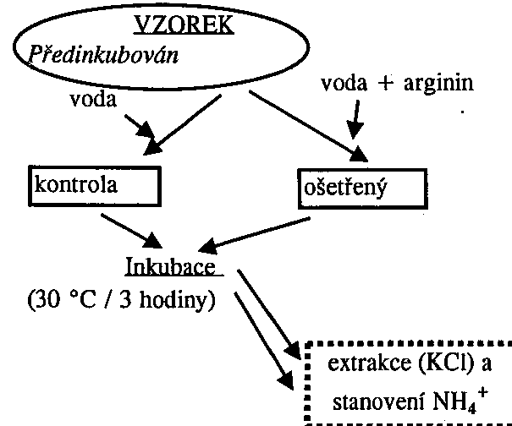
Amonifikace - potenciální
Měření: Potenciální amonifikace (PAMO) - test s argininem
přídavek substrátu (argininu) a stanovení amonných kationtů po 3h inkubace půdy při 30°C
stanovení amonných iontů se provádí po extrakci 2M KCl (1:4) spektrofotometricky (ISO 14256): při 630 nm se sleduje zabarvení vzniklé reakcí s NaOCl a phenolátem sodným (salicylanem sodným), katalýza nitroprusidem sodným (Berthelotova reakce)
jinou možností je stanovení iontově selektivní plynovou elektrodou (ISE): amonné ionty se převedou na amoniak při pH 11-13 přídavkem 10M NaOH; potenciál se měří elektrodou, přičemž ke kalibraci se užije roztoků síranu amonného
Metoda dává falešné výsledky
v kyselých půdách a v půdách
po aktuálním přídavku organické hmoty
PAMO není selektivně inhibována
cycloheximidem či streptomycinem
a proto nelze odděleně měřit
amonifikaci bakterií a hub

Slide 58
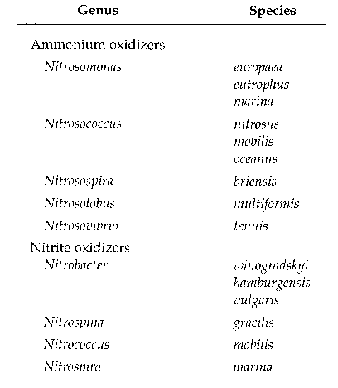
Nitrifikace
významný proces, umožňuje mobilitu dusíku v půdě
Dva kroky:
I. HN₄⁺ + O₂ + 2H⁺ → NH₂OH + H₂O → NO₂⁻ + 5H⁺
ΔG = -66 kcal
II. NO₂⁻ + 0,5O₂ → NO₃-
ΔG = -18 kcal
oba kroky jsou striktně aerobní
zastává jej jen několik rodů, v půdě první krok
např rod Nitrosomonas, Nitrococcus
a druhý krok např. rod Nitrobacter
zdrojem uhlíku je pak CO2
enzym pro první krok je amoniak monooxygenáza (AMO),
která má širokou substrátovou specifitu a může
kometabolicky oxidovat i některé polutanty
např. TCE či alkany až do C8
– využití při bioremediacích !!!

Slide 59
Nitrifikace
Velmi dobrý indikátor stresu, je silně inhibována polutanty - důvody:
celý systém zisku energie je velmi náročný: 1. krok potřebuje oxidaci 34 molů amoniaku k fixaci jednoho molu CO₂, druhý krok dokonce oxidaci 100 molů NO₂⁻ !!
dva kroky s přičiněním různých populací, druhý krok je méně energeticky výtěžný (jen 70 kJ/mol!) - pokud kroky navazují, nedochází k negativní kumulaci dusitanů (snižuje pH prostředí, toxický ..) dusitany inhibují první krok !!!
obecně už tak dost citlivý proces k environmentálním podmínkám: pH optimum je 6,6 - 8,0; při pH < 4,5 se zastaví
Pozn: existují i mikroorganismy heterotrofní, které provádí nitrifikaci a není známo proč; představují minoritní význam ve srovnání s autotrofní nitrifikací

Slide 60
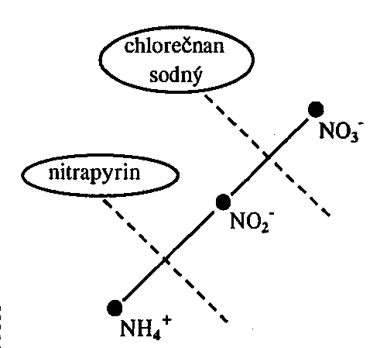
Nitrifikace
Potenciální nitrifikace (SNA) (NEA - nitrifier enzyme activity) (potential amonium oxidation - PAO)
ISO 15685 (2004): Soil quality - Determination of potential nitrification - Rapid test by ammonium oxidation
půda je inkubována v pufrované suspenzi s roztokem chlorečnanu sodného (inhibuje oxidaci dusitanů na dusičnany) s přídavkem saturujícího množství síranu amonného (substrát pro oxidaci amoniaku na dusitany)
po 6 hod či déle, eventuálně každé 2 hodiny se měří koncentrace NO2-
koncentrace dusitanů se měří po extrakci KCl spektrofotometricky reakcí s sulfanilamid a Griess-Ilosvay činidlem = N-(1–naftyl)ethylen-diamin dihydrochlorid
jako referenční látku lze užít nitrapyrin

Slide 61
Nitrifikace
Měření: Nitrifikace (LNA)
Delší inkubace se příliš nedoporučují, neboť mohou probíhat změny společenstva.
ISO 14238 - Determination of nitrogen mineralization and nitrification in soils and the influence of chemicals on these processes
půda inkubována po přídavku 1% síranu amonného; po 1-3 týdnech stanovení zbylého NH₄⁺ či vzniklého NO₃⁻
jak pro stanovení jako parametru kvality půdy
tak pro testování toxicity látek na N mineralizaci
Test toxicity:
půda pro test toxicity musí být s Corg 0,5 - 1,5% a nízkým obsahem jílu
přidává se organický zdroj dusíku - vojtěška (C:N = 16)
testovaná látka se přidá v cca 5 koncentracích a po 28 denní inkubaci se měří NO3-
výsledkem je procentuální inhibice

Slide 62
N mineralizační potenciál
Při stanovení mineralizace dusíku se často spojují oba procesy (amonifikace a nitrifikace) v tzv. N mineralization potential
je to vyprodukovaná suma NH₄⁺ + (NO₂⁻)+ NO₃⁻ v půdě na konci inkubace (extrakce roztokem KCl)
pokud testujeme vliv chemické látky, dostáváme klasický vztah dávka odpověď s IDs
Stanovení koncentrace dusičnanových a dusitanových aniontů v půdách:
Dusitany
dle ISO 14256 spektrofotometricky - reakcí s Griess-Ilosvayovým činidlem (sulfanilamid a N-1-naftyl etylendiamin chlorid) tvoří azobarvivo (543 nm)
Dusičnany
nejprve nutno redukovat na dusitany (reduktor z kadmia – Devardova slitina) a pak stejné stanovení
nebo UV spektrofotometrií při 210 nm
nebo iontově selektivní elektrodou ISE
v dnešní době existují automatické analyzátory: FIA - flow injection analyzator

Slide 63
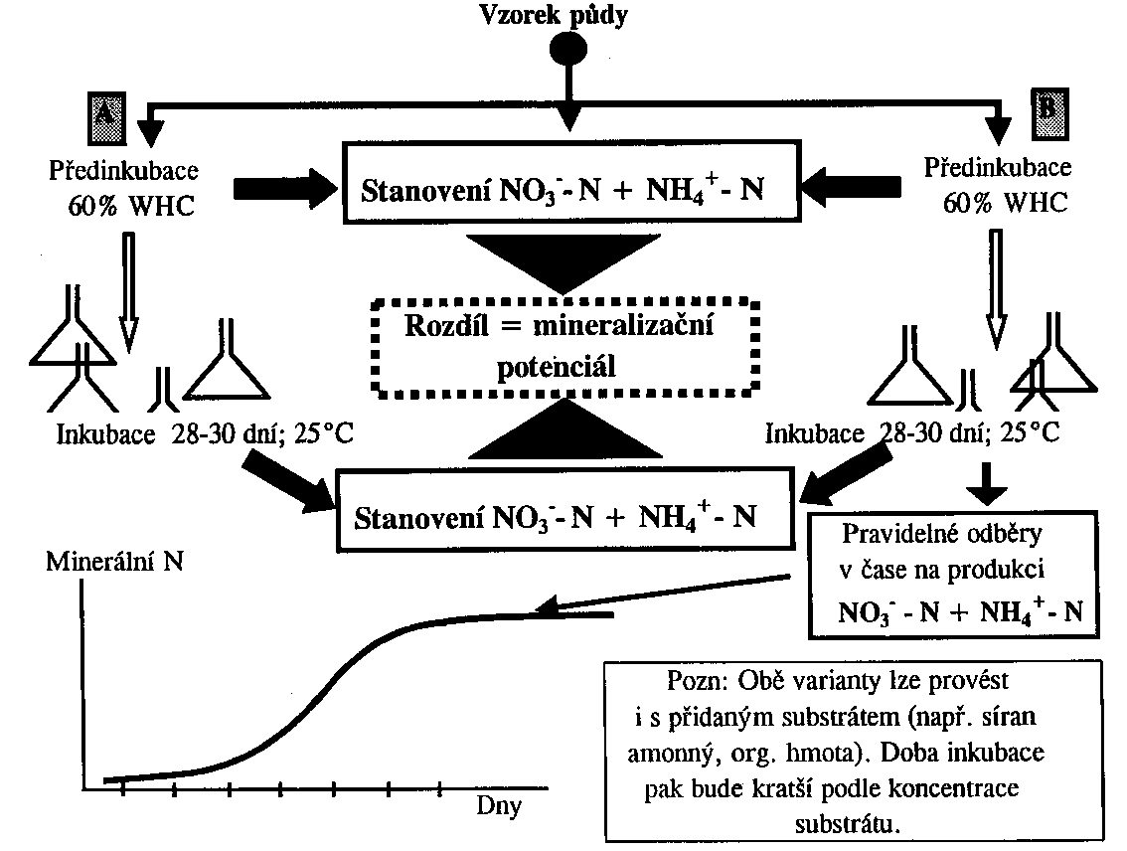
N mineralizační potenciál
ISO 14238 (1997): Determination of nitrogen mineralization and nitrification in soils and the influence of chemicals on these processes

Slide 64
Denitrifikace
v anaerobních podmínkách
dusitany a dusičnany slouží jako TEA
N2O – skleníkový plyn !!!
Měření: kolorimetrickými technikami,
iontově selektivními elektrodami,
metodou "acetylene block"
(zablokuje N₂O reduktázu a N₂O je měřen GC)

Slide 65
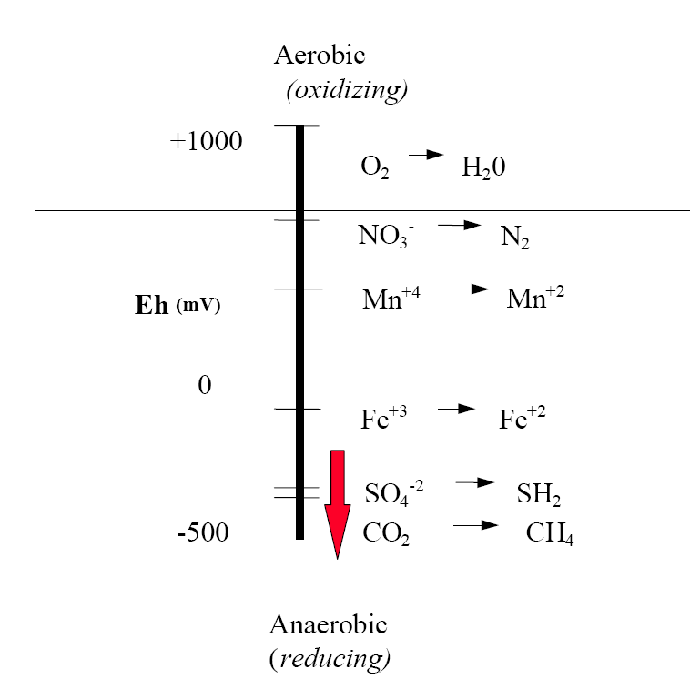
Respirace - typy
Typ respirace | Redukční reakce Akceptor elektronů ⇒ produkt | Oxidační reakce Donor elektronů ⇒ produkt
Aerobic | O₂ ⇒ H₂O | CH₂O ⇒ CO₂
Denitrifikace | NO₃⁻ ⇒ N₂ | CH₂O ⇒ CO₂
Redukce Mn | Mn⁴⁺ ⇒ Mn²⁺ | CH₂O ⇒ CO₂
Redukce dusičnanů | NO₃⁻ ⇒ NH₄⁺ | CH₂O ⇒ CO₂
Redukce síranů | SO₄²⁻ ⇒ HS⁻, H₂S | CH₂O ⇒ CO₂
Methanogeneze | CO₂ ⇒ CH₄ | CH₂O ⇒ CO₂
„Anaerobní respirace“

Slide 66
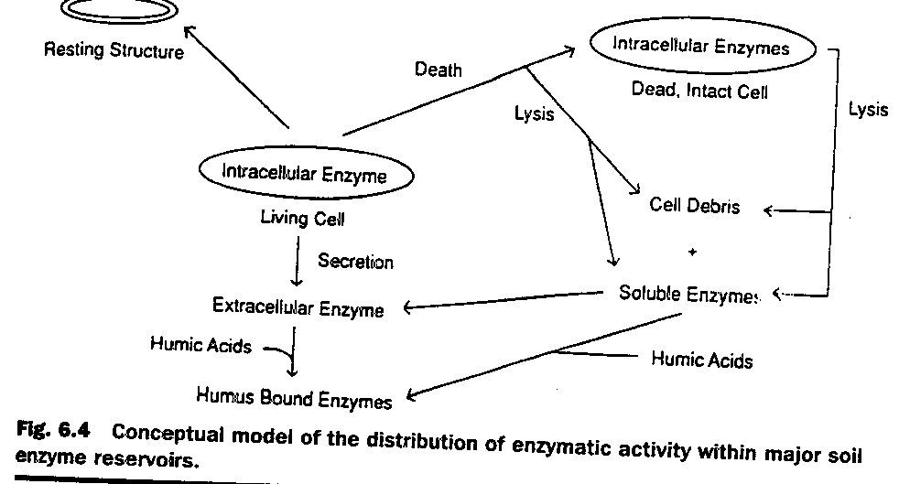
Enzymatické aktivity
Sledování enzymatických aktivit - enzymy v půdě
obecný princip spočívá v přídavku nadbytku substrátu a sledování jeho úbytku či produkce produktu za současné inhibice růstu mikroorganismů
měří se enzymatický potenciál či kinetické parametry Vmax
Nejčastěji sledovány:
dehydrogenázy
proteázy - inkubace s kaseinátem sodným
ureázy - inkubace s močovinou
amidázy
fosfatázy
celulázy
β - galaktozidázy

Slide 67
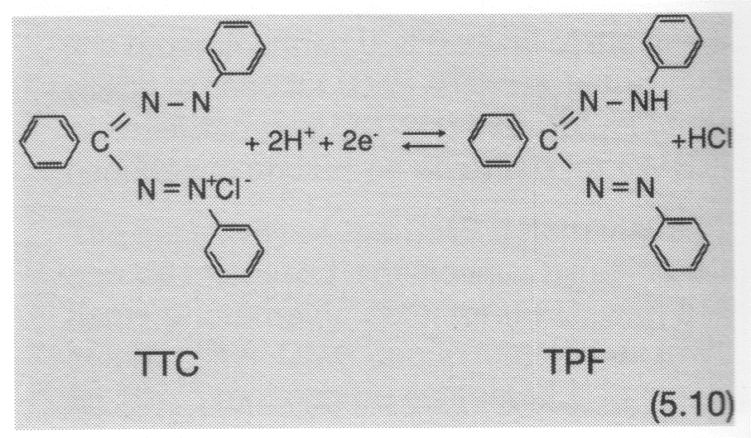
Dehydrogenázová aktivita
enzym, který z ekotoxikologického hlediska vysoce převažuje všechny ostatní
dehydrogenázová aktivita je tedy mírou celkové mikrobiální aktivity

Slide 68
Diverzita půdních mikroorganismů

Slide 69
Biodiverzita půdních mikroorganismů
Biodiverzita
genetická
strukturální
taxonomická
?? interpretace ??
?? kvantitativní míry ??
?? vzájemné vztahy markerů ??
funkční

Slide 70
Analýza lipidů
PLFA jako biomarkery
informují o složení mikrobiálního společenstva:
poskytují ale i další informace:

Slide 71



Funkční diverzita – systém Biolog

Slide 72
Genetická diverzita MO
Nejčastější metody pro zisk „genetického fingerprintu společenstva“
ARDRA - amplifikovaná ribosomální DNA restrikční analýza
RFLP - restrikční analýza mnohotvárnosti délky fragmentů
T-RFLP - koncová restrikční analýza mnohotvárnosti délky fragmentů
DGGE - denaturující gradientová gelová elektroforéza
TGGE - teplotní gradientová gelová elektroforéza
ARISA - automated ribosomal intergenic spacer analysis - různorodost délek mezi geny malé a velké ribozomální podjednotky
Microarrays - mikročipy
SIP (stable isotope probing) – značení stabilními izotopy

Slide 73
Kombinace přístupů

Slide 74

Kombinace přístupů

Slide 75

Kombinace přístupů
Doelman & Eijsackers (2004)

Slide 76

Kombinace přístupů

Slide 77

Kombinace přístupů

Slide 78
Ukázky metod hodnocení mikrobiální kvality půd
viz cvičení E2241

Slide 79
Literatura
Pankhurst, C.E., Doube, B.M., Gupta, V.V.S.R. (1997): Biological indicators of soil health. CAB International, Wallingford. ISBN 0851991580.
Doran, J. W., Parkin, T. B. (1994): Defining and assessing soil quality. In: Defining soil quality for a sustainable environment. SSSA special publication number 35. SSSA, Inc., American Society of Agronomy, Inc. Madison, Wisconsin, USA, 1994, pp. 3 – 21.
Sáňka, M., Materna, J. (2004): Indikátory kvality zemědělských a lesních půd ČR. Edice Planeta. Odborný časopis pro životní prostředí. Ročník XII, číslo 11/2004, ISSN 1213-3393.
Jensen J. & Mesman M. (2006). Ecological risk assessment of contaminated land. Decision support for site specific investigations. Report 711701047. RIVM, Netherlands
Doelman P. & Eijsackers H.J.P. (2004): Vital Soil - Function, Value and Properties. Elsevier. 358 p. ISBN: 0-444-51772-3
Maier, R.N., Pepper, I.L, Gerba, C.P. (2000): Environmental Microbiology. Academic Press, ISBN: 0124975704, 608 pp.
Atlas, R.M., Bartha, R. (1997): Microbial Ecology: Fundamentals and Applications (4th Edition). Addison-Wesley Pub Co, ISBN: 0805306552, 306 pp.
Paul, E.A., Clark, F.E. (1996): Soil Microbiology and Biochemistry. Academic Press, ISBN: 0125468067, 340 pp.
Tate, R.L. (2000): Soil Microbiology (2nd Edition). John Wiley & Sons, ISBN: 0471317918, 536 pp.
Alef, K., Nannipieri, P. (1995): Methods in Applied Soil Microbiology and Biochemistry. Academic Press, ISBN: 0125138407, 576 pp.
Burlage, R.S., Atlas, R., Stahl, D. (1998): Techniques in Microbial Ecology. Oxford University Press, ISBN: 0195092236.
Hurst, C.J., Crawford, R.L., Knudsen, G.R. (2002): Manual of Environmental Microbiology. Amer Society for Microbiology, ISBN: 155581199X, 1138 pp.
Pepper, I., Gerba, C. (2005): Environmental Microbiology: A Laboratory Manual. Academic Press.
Gill, R., Ramos-Rodriguez, O. & Raine, N. Combined pesticide exposure severely affects individual- and colony-level traits in bees. Nature 491, 105–108 (2012). https://doi.org/10.1038/nature11585

